Slide 1
EL PROBLEMA, EN 3 CIFRAS
+3.000
4 de 10
<1 de 10
leads al mes
sin tocar en 24 h
se cierra
La información que decide la venta queda enterrada en WhatsApp.
1 / 8
Notes:
Hook inicial. +3.000 leads/mes entran por orden de llegada; 4 de cada 10 no se tocan en 24h (ahí se pierden); menos de 1 de cada 10 gestionados cierra. La causa raíz: la señal de compra está en el chat de WhatsApp, no en el CRM.

Slide 2
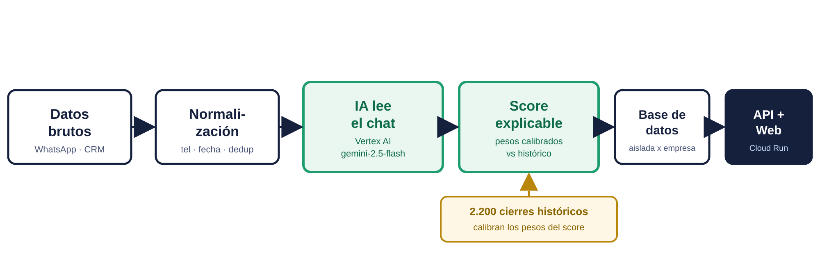
Qué construí
Pipeline automatizado + IA que lee los chats + score explicable + vista web.
2 / 8
Notes:
Cuatro etapas del pipeline: normalización de los 5 archivos fuente, extracción con IA del chat de WhatsApp, score explicable calibrado con 2.200 cierres históricos, y persistencia en base de datos aislada por empresa detrás de una API y una vista web.

Slide 3
Los datos eran un desastre
y los limpié y ordené
9
5
3
91
12
grafías distintas
para un mismo canal
formatos de fecha
(481 ambiguas)
formatos de
teléfono
duplicados
cruzando empresas
conversaciones
huérfanas
96 rechazos visibles — nada se descarta en silencio.
3 / 8
Notes:
Todo resuelto con reglas documentadas y reproducibles: teléfono a formato E.164 (+57), fechas ambiguas resueltas por convención día-primero (Colombia), deduplicación solo dentro de cada empresa para no romper el aislamiento entre las 3 empresas del CRM compartido. Los 96 rechazos quedan visibles en el tablero de calidad con motivo.

Slide 4
La IA que lee los chats
Extrae de cada conversación:
Moto
Cuota inicial
665/665
Forma de pago
Intención
conversaciones leídas, 0 fallos
Objeción
Cita
6/6
validación manual coherente
4 / 8
Notes:
Vertex AI gemini-2.5-flash con salida JSON de schema estricto, cero llaves gestionadas (ADC/service account). Si el LLM falla, hay un fallback por reglas (regex) con el mismo contrato de salida, para que el pipeline nunca se detenga. 665 conversaciones, todas resueltas por el LLM, ningún fallback usado en producción; 6 revisadas a mano, coherentes.

Slide 5
El score separa a los que cierran
2,5×
Alta cierra el doble y medio
que Baja
Explicable: cada punto viene
de 2.200 cierres reales,
no de una caja negra.
5 / 8
Notes:
Cada punto del score corresponde a un aumento real de probabilidad de cierre medido en 2.200 casos históricos: pidió cita +20 (10,9% vs 8,9% global), cuota inicial manifiesta +15, compra inmediata +15, contacto <24h +15 (11,5% vs 6,8%), contado +10, multicanal +10, modelo concreto +10, WhatsApp +5. Backtest monótono: Alta 13,4% > Media 8,0% > Baja 5,4%. Frase para el cierre: si hoy solo alcanzas a llamar a 10, llama a los de banda Alta.

Slide 6
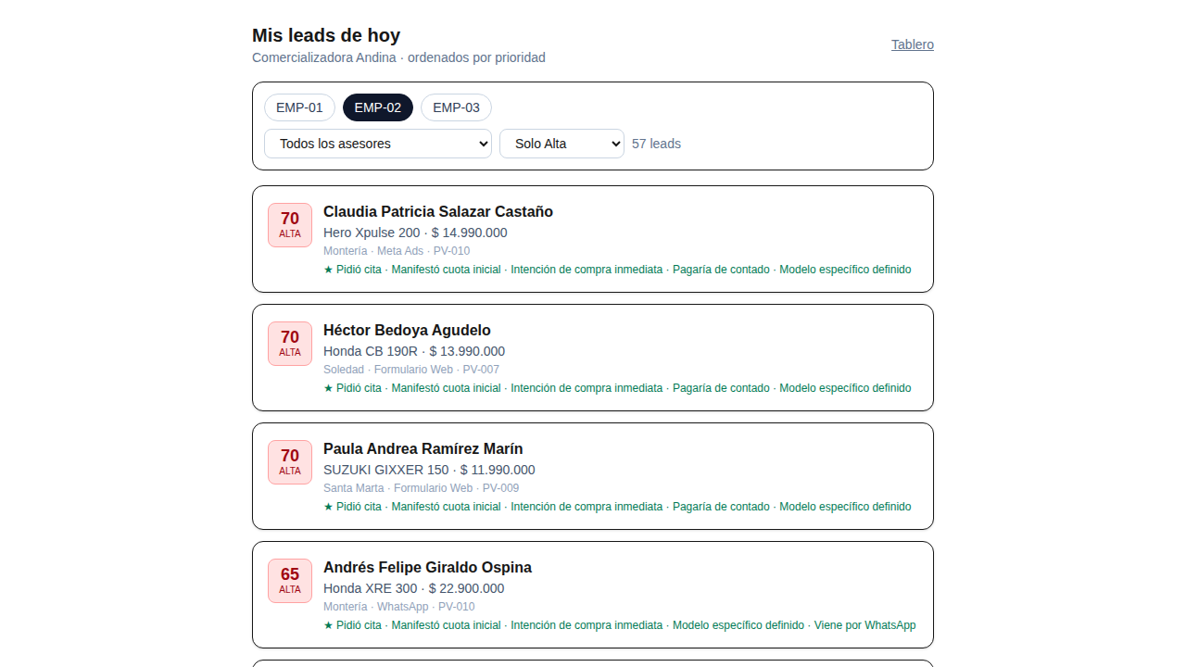
La vista del asesor
Mis leads de hoy — ordenados por prioridad, con el motivo en español.
URL pública del despliegue en Cloud Run
6 / 8
Notes:
Filtros por empresa y por asesor, teléfono a un toque, razones del score en español ('Pidió cita · Manifestó cuota inicial · Intención de compra inmediata'). Mobile-first porque el asesor la va a abrir desde el celular, no desde un escritorio.

Slide 7
Automatización y aislamiento
Un solo disparo
1
pipeline.py --run · o POST /api/pipeline/run
3 empresas, cero fugas
2
aislamiento verificado con test automatizado
Cloud Run
3
dos servicios (API + web) con URL pública HTTPS
7 / 8
Notes:
El CRM es compartido entre 3 empresas; la separación se prueba automáticamente (tests/test_bd.py), 0 fugas detectadas. Todo el pipeline corre con un solo comando o una sola llamada HTTP. Dos servicios independientes en Cloud Run (api y web) que escalan por separado, en un proyecto dedicado.

Slide 8
Con más tiempo
Auth real de asesores
Migrar a Cloud SQL
Re-entrenar el score con nuevos cierres
Alerta antes de las 24 h sin contacto
Aplicación: [URL pública — web] · API: [URL pública — api]
Gracias — preguntas
8 / 8
Notes:
Fuera de alcance por decisión, no por olvido: auth real de asesores (el selector asume buena fe, MVP), reescribir al CRM productivo, citas/agenda en la UI. Cerrar recordando que el score explicable calibrado es más defendible ante el gerente que un modelo de caja negra con solo 2.200 filas.

